Slide 1
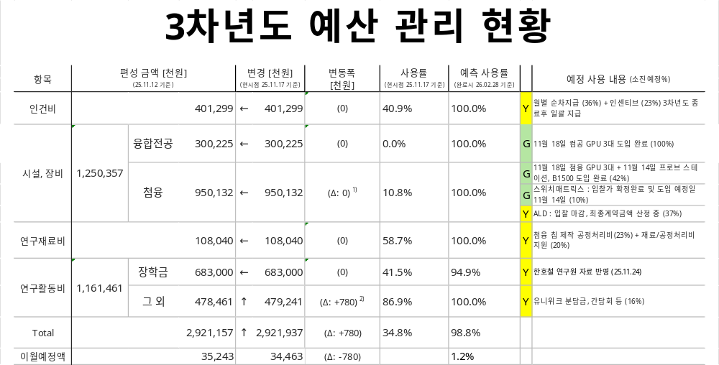
GPU 11/18 (화) 도입 완료되어 ALD 제외 모든 장비 도입 완료 -> 검수 및 청구단계 진행 인수인계 진행
유니위크 지원금 증액 (기존 점심 예정인원보다 많은 인원 참석으로 사용) + 첨단융합학부 설명회 비용 현실화 (60만원 -> 69만 6천원)
총 사업비 : 2,956,400 천원

